Slide 1

Tratamento de Textos(str)
Prof. Luiz Fernando Calábria

Slide 2
Fatiamento de Textos(str)
Variável s na memória RAM
0 | 1 | 2 | 3 | 4 | 5 | 6 | 7 | 8 | 9 | 10
a | b | c | _ | 1 | 2 | 3 | _ | X | Y | Z
Dentre as várias operações que podemos fazer com o conteúdo de uma variável str temos:
s = 'abc_123_XYZ’
Sintaxe | Efeito- Traz: | Exemplo | Resultado
len(variável_str) | O tamanho inteiro do conteúdo da variável | print(len(s)) | 11
variável_str[pos] | O conteúdo em determinada posição | print(s[4]) print(s[9]) | 1 Y
variável_str[pos1:pos2] | O conteúdo em um intervalo pos1 até pos2-1 [inicio:final) | print(s[0:3]) print(s[4:7]) | abc 123
variável_str[pos1:] | O conteúdo a partir da pos1 até o final do texto | print(s[4:]) | 123_XYZ
variável_str[:pos2] | O conteúdo a partir do inicio da string até pos2-1 [inicio:final) | print(s[:7]) print(s[:3]) | abc_123 abc
variável_str[-n:] | O conteúdo dos n últimos caracteres | print(s[-3:]) | XYZ
variável_str[:-n] | O conteúdo sem os n últimos | print(s[:-2]) | abc_123_X
variável_str[::-1] | O conteúdo invertido | Print(s[::-1] | ZYX_321_cba

Slide 3
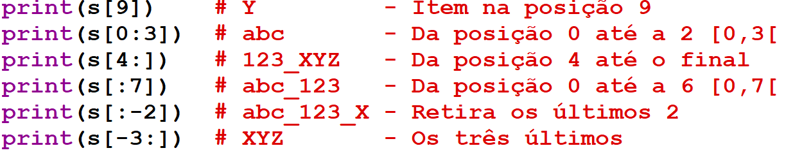
Fatiamento de Textos(str) - Relembrando
Suponha a variável s = 'abc_123_XYZ’
0 | 1 | 2 | 3 | 4 | 5 | 6 | 7 | 8 | 9 | 10
a | b | c | _ | 1 | 2 | 3 | _ | X | Y | Z

Slide 4
0 | 1 | 2 | 3 | 4 | 5 | 6 | 7 | 8 | 9 | 10
a | b | c | _ | 1 | 2 | 3 | _ | X | Y | Z
Métodos da class str
Suponha s = 'abc_123_XYZ'
Método | Efeito | Exemplo | Resultado
s.lower() | Retorna um string com todas as letras minúsculas | print(s.lower()) | abc_123_xyz
s.upper() | Retorna um string com todas as letras maiúsculas | print(s.upper()) | ABC_123_XYZ
s.title() | Retorna uma string com a primeira letra maiúscula para cada sequencia de letras | print(s.title()) | Abc_123_xyz
s.find(‘texto’) | Pesquisa um substring em s e retorna um número inteiro, indicando a posição se encontrar, ou -1 caso não encontre. | print(s.find(‘123’)) print(s.find(‘m’)) | 4 -1
s.replace (‘_’,‘*’) | Substitui no texto o primeiro caractere pelo segundo, caso exista | print(s.replace(‘_’,’*’)) | abc*123*XYZ

Slide 5
Métodos da class str
0 | 1 | 2 | 3 | 4 | 5 | 6 | 7 | 8 | 9 | 10
a | b | c | _ | 1 | 2 | 3 | _ | X | Y | Z
Suponha s = 'abc_123_XYZ'
Método | Efeito | Exemplo | Resultado
s.isalpha() | Retorna True caso a string contenha apenas letras, se não False | print(s.isalpha()) | False
s.isnumeric() | Retorna True caso a string contenha apenas números, se não False | print(s.isnumeric()) | False
s.split(‘_’) | Retorna uma lista de strings, utilizando o caractere passado como delimitador da separação | print(s.split(‘-’)) | ['abc', '123', 'XYZ']
“ “.Join() | Retona uma string com o conteúdo da lista | print(“_“.join(['abc', '123', 'XYZ’]) | 'abc_123_XYZ'

Slide 6
Métodos da class str
Suponha s = ‘ Curso de Python ‘ t = ‘58’
Método | Efeito | Exemplo | Resultado
s.lstrip() | Retira espaços a esquerda da string | print(lstrip()) | ‘Curso de Python ‘
s.rstrip() | Retira espaços a direita da string | print(s.rstrip()) | ‘ Curso de Python‘
s.strip() | Retira espaços a esquerdae a direita da string | print(s.strip()) | ‘Curso de Python‘
t.ljust(‘caracter’,tamanho) | Completa a string com o caracter informado a esquerda | print(t.ljust(‘0’,4)) | ‘0058’
t.rjust(‘caracter’,tamanho) | Completa a string com o caracter informado a direita | print(t.rjust(‘0’,4)) | ‘5800’
T.center(tamanho) | Coloca a string no centro do tamanho informado | print(t.center(6)) | ‘ 58 ‘

Slide 7
Métodos da class str
Suponha:
s = ‘curso de {} com {} horas’
curso = ‘Python‘
horas = 48
Método | Efeito | Exemplo | Resultado
s.count(‘texto’) | Retorna quantas vezes a string ‘texto’ aparece no texto pesquisado, podemos delimitá-lo s.count(‘texto’, inicio, fim) | print(s.count(‘o’)) | 3
s.Format(curso,horas) | Preenche onde estiver as chaves com o conteúdo das variáveis | Print(s.Format(curso,horas)) | curso de Python com 48 horas

Slide 8
Métodos da class str
Se a variável for numérica podemos definir o formato do numero, formatos:
.2f => arredonda para 2 casas decimais
, .2f => arredonda para 2 casas decimais com separador de milhar
.3e => apresenta em notação científica
.2% => multiplica por 100 e apresenta em percentual
d => para inteiros, mostra em decimal
x => para inteiros, mostra em hexadecimal
o => para inteiros, mostra em octal
b => para inteiros, mostra em binário
>10.2f => Alinha à direita em 10 espaços com duas casas decimais
<10.2f => Alinha à esquerda em 10 espaços com duas casas decimais
^10.2f => Alinha no centro em 10 espaços com duas casas decimais
010.2f => preenche com 0 a esquerda com 10 espaços com duas casas decimais

Slide 9
Strings Especiais
Em python temos algumas strings especiais
F-strings: Formatação de strings, funciona como o método format: f"Nome: {nome}, Idade: {sal:,.2f}“
R-string: Strings brutas (raw strings), onde barras invertidas não são interpretadas como caracteres especiais
r"C:\Users\Documents\arquivo.txt“
B-string: Strings de bytes, usadas para manipulação de dados binários

Slide 10
Tamanho do Texto – Função len()
len : retorna um valor numérico com o tamanho do texto contido em uma conteúdo texto - str;
Sintaxe: var_tipo_inteiro = len(conteúdo str);
Exemplo1:
nome = “Prof. Rogério Aguiar”
tam = len(nome) ➔ tam = 20
Exemplo2:
nome = input(“Informe uma frase:”)
tam = len(nome)
print(“O tamanho da frase digitada foi: “, tam)

Slide 11
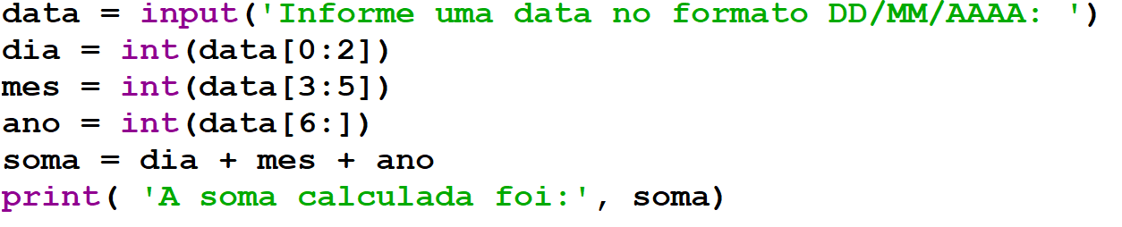
Exemplo
Faça um programa que receba uma data em uma variável tipo str no formato “DD/MM/AAAA” e calcule a soma do DD+MM+AAAA e exiba na tela.
0 | 1 | 2 | 3 | 4 | 5 | 6 | 7 | 8 | 9
D | D | / | M | M | / | A | A | A | A
Entrada | data
Saída | soma = ?
Auxiliares | dia , mes , ano
Processamento
Usar os métodos da classe str para separar dia, mes e ano, logo após somar os três e atribuir na variável soma
Teste | Exemplos de Entrada | Exemplos de Saída
1° | data = “22/05/2020” | soma = 2047
2° | data = “30/06/2020” | soma = 2056
3° | data = “02/12/1964” | soma = 1978
➔ Inicia na posição 0 e vai até a posição 1
➔ Inicia na posição 3 e vai até a posição 4
➔ Inicia na posição 6 e vai a até a posição final

Slide 12

Exercícios
EX11 - Conversão_de_Horas: Faça um programa que receba via teclado o tempo de duração de um evento em uma fábrica expressa em segundos e mostre-o expresso em horas, minutos e segundos.
Exemplo:
4.740s ➔ 01:19:00
37.673s ➔ 10:27:53
56.789s ➔ 15:46:29
Sabemos que:
1 hora tem 3600 segundos
1 minuto tem 60 segundos

Slide 13
Exercício
Ex12 – Operação_Frase: Faça um programa que receba uma frase qualquer informada via teclado e escreva no vídeo o que se segue:
Os Primeiros 5(cinco) caracteres da frase;
Os últimos 5(cinco) caracteres da frase;
Os primeiros 5(cinco) caracteres da frase invertidos;
A quantidade de caracteres contidos na frase;
Teste | Exemplos de Entrada | Exemplos de Saída
1° | frase = ‘Curso da Treina Recife’ | rA = ‘Curso’ rB = ‘ecife’ rC = ‘osruC’ rD = 22
2° | frase = ‘Aprendendo Python’ | rA = ‘Apren’ rB = ‘ython’ rC = ‘nerpA’ rD = 17
Entrada | frase
Saída | rA =? rB =? rC=? rD=?
Auxiliares
Processamento
Usar os métodos da classe str para obter os resultados requeridos rA) frase[0:6] ➔ da posição 0 até a 5 rB) frase[-5:] ➔ Cinco últimos rC) fazer um laço e concatenar as letras que estão da posição 4 até a posição 0 e depois exibir o resultado – for p in range(4,0,-1) rD) len(frase) ➔ tamanho da frase
Notes:
rA) frase[0:6] ➔ da posição 0 até a 5
rB) frase[-5:] ➔ Cinco últimos
frase= input('Frase:')
rC=''
for x in range(4,-1,-1):
rC = rC +frase[x]
print(rC)

Slide 14
Exercício
Ex13 - Receba um nome com, no mínimo, 10 caracteres, sem considerar o espaço via teclado. Com ele você deve gerar uma senha no seguinte formato: retirar os espaços depois dividir o nome recebido no meio e concatenar os dois primeiros caracteres da segunda parte, com os caracteres “%%” e os três últimos caracteres da primeira parte. Exiba ao final a parte1, a parte 2 e a senha.
Teste | Exemplos de Entrada | Exemplos de Saída
1° | nome = ‘TREINA_RECIFE’ 0123456789112 012 | parte1 = ‘TREINA’ parte2 = ‘_RECIFE’ ‘ Senha = ‘ _R%%INA’
2° | frase = ‘JOSEFINA_SILVA’ 01234567891111 0123 | parte1 = ‘JOSEFIN’ parte1 = ‘A_SILVA’ senha = ‘A_%%FIN’
Entrada | nome
Saída | parte1 =? parte2 =? Senha=?
Auxiliares | metade, tam _nome
Processamento
Calcular o tamanho do nome e validar se o tamanho é superior a 10, em caso contrário dar uma mensagem e encerrar o programa Fazer a divisão inteira do tam_nome // 2, daí separar em parte1 e parte2, a partir disto utilizar os métodos da classe str para montar a senha como solicitado.
Notes:
nome = input('Informe um nome: ')
tam = len(nome)
if (tam < 10):
print('*** Tamanho inválido - No mínomo 10 caracteres***')
exit() # encerra o programa
metade = tam // 2
p1 = nome[0:metade]
p2 = nome[metade:]
senha = p2[0:2]+'%%'+p1[-3:]
print(p1, p2, senha)

Slide 15
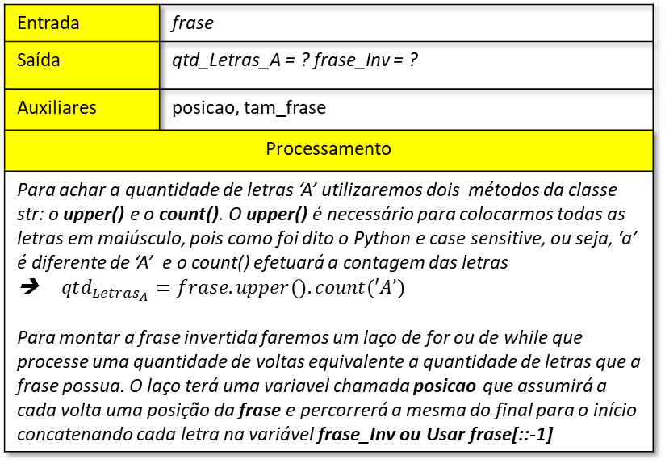
Exercício
Ex14 - Elabore um programa que permita receber uma frase via teclado e exibir no vídeo a quantidade de letras “a” em qualquer grafia existentes na frase e a frase recebida invertida
Entrada | frase
Saída | qtd_Letras_A = ? frase_Inv = ?
Auxiliares | posicao, tam_frase
Processamento
Para achar a quantidade de letras ‘A’ utilizaremos dois métodos da classe str: o upper() e o count(). O upper() é necessário para colocarmos todas as letras em maiúsculo, pois como foi dito o Python e case sensitive, ou seja, ‘a’ é diferente de ‘A’ e o count() efetuará a contagem das letras ➔ $qtd_{Letras_{A}}=frase.upper().count(′A’)$ Para montar a frase invertida faremos um laço de for ou de while que processe uma quantidade de voltas equivalente a quantidade de letras que a frase possua. O laço terá uma variavel chamada posicao que assumirá a cada volta uma posição da frase e percorrerá a mesma do final para o início concatenando cada letra na variável frase_Inv ou Usar frase[::-1]
Teste | Exemplos de Entrada
1° | frase = ‘Aulas de lógica com Python para iniciantes’
 | Exemplos de Saída
 | qtd_A = 6 frase_Inv = ‘setnaicini arap nohtyP moc acigól ed saluA’
Teste | Exemplos de Entrada
2° | frase = ‘Exercitando fatiamento de texto’
 | Exemplos de Saída
 | qtd_A = 3 frase_Inv = ‘otxet ed otnemaitaf odnaticrexE’
Notes:
frase = input('Frase:')
tam = len(frase)
frase_Inv = ''
posicao = tam - 1
while (posicao >= 0):
frase_Inv = frase_Inv + frase[posicao]
posicao = posicao - 1
print(frase_Inv)
print( frase.upper().count('A'))
for posicao in range(tam-1,-1,-1):
frase_Inv = frase_Inv + frase[posicao]
print(frase_Inv)
print('*****')
frase_Inv = ''

